Slide 1





Ирина Кавчик
Co-founder at Ocerra Limited

Slide 2
Краткий Обзор
О чем я расскажу?
Немного о себе и своем бизнесе
Несколько полезных советов из личного опыта, или о чем нужно подумать «до»
Обзор полезных ресурсов и мероприятий для предпринимателей

Slide 3
О себе
Директор - Kiwi Student Limited
Бакалавр - Маркетинг и Реклама
Маркетинг Менеджер - DeskDirector
Customer Success Manager - DeskDirector
Co-founder - Ocerra Ltd – Accounts Payable Automation

Slide 4

Сегментация рынка
Зачем это нужно?
- Понять свою целевую аудиторию
- Стать экспертом своего дела

Slide 5
Сегментирование рынка применяется везде, например:
Персональный тренер, который работает только с клиентами от 50 лет, с проблемой лишнего веса
Персональный тренер, который пытается работать со ВСЕМИ клиентами, любого возраста, с любыми проблемами

Slide 6
Пытаться продать всем сразу - малоэффективно.
У вас не будет ресурсов чтобы быть полезным всем и сразу, и соответственно стать экспертом в том или ином вопросе.
Как следствие, удачно продать ваш продукт или услуги.

Slide 7

Неважно что, важно как
Неважно что вы будете делать, важно, как вы будете это реализовывать.
Три важных вопроса

Slide 8
Три важных вопроса
Сколько времени и денег вам потребуется на реализацию вашей идеи?
Как вы будете продавать ваш продукт или услугу, чтобы добиться желаемого результата?
Кто вам будет помогать или с кем вы будете развивать свой бизнес?

Slide 9
Очевидно?
Домашнее задание: пропишите ответ на каждый вопрос.
Бизнес план - Это не страшно!
Как только вы его проработаете, у вас появятся ответы на многие вопросы, о которых вы еще даже и не думали.

Slide 10
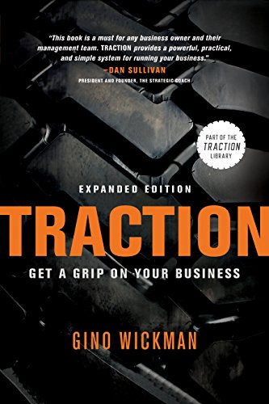
Книга об управлении бизнесом
Traction by Gino Wickman

Slide 11
Опыт работы - кому он нужен?
Опыт работы «на дядю» сэкономит вам время и силы.
Вы будете учиться пока вам за это платят.
Вы будете учиться на чужих ошибках.

Slide 12
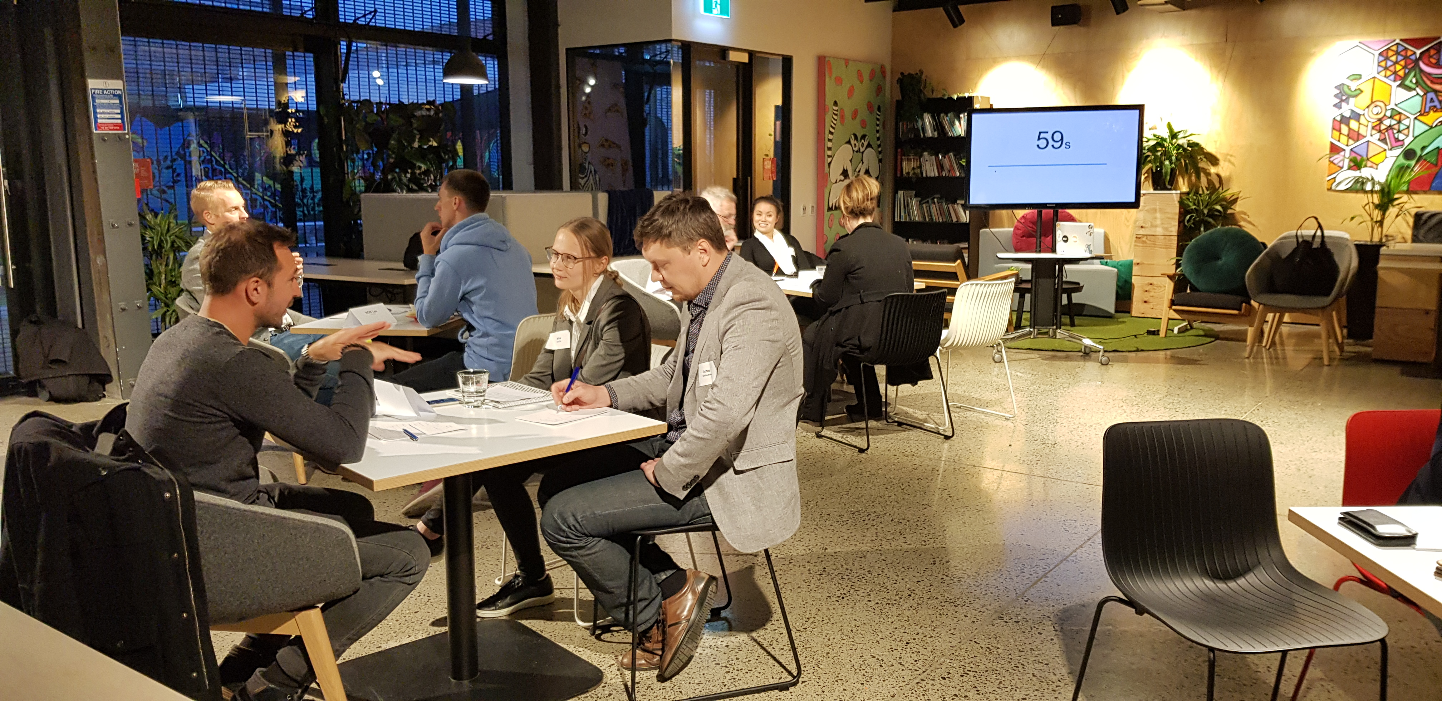
Полезные организации:
Speed Dating with Advisors
7-8 бизнес советчиков из разных областей
10 минут общения
Полезные контакты
GRID Auckland

Slide 13
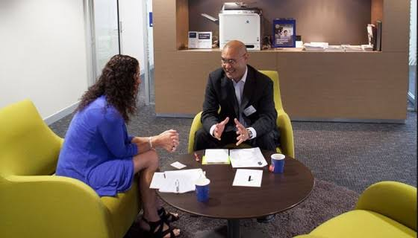
Полезные организации:
Free Business Clinics
Встреча один на один с бизнес консультантом
~ 45 минут
www.aucklandnz.com

Slide 14

Полезные организации:
Business Mentors NZ
Бизнес ментор на год
$300 NZD + GST
www.businessmentors.org.nz

Slide 15
PopUp Business School
2-х недельных курс - aucklandnz.com/business
Co-Starters@AUT
Помогут разрабоать бизнес идею, курс 9 недель
ПОЛЕЗНЫЕ ОРГАНИЗАЦИИ
IRD Workshops
Бесплатные семинары по GST Return и Введение в бизнес
Grid Auckland
Стартап Комьюнити
Полезные бизнес мероприятия

Slide 16
Auckland Business Strategy Meetup
Нетворкинг и бизнес семинары
Rewired by Xero
Бесплатные воркшопы и нетворкинг
Startup Grind Auckland
ПОЛЕЗНЫЕ ОРГАНИЗАЦИИ
Интервью с бизнес людьми и нетворкинг
ANZ Seminars
Бесплатные воркшопы и нетворкинг
Business.govt.nz
Полезные ресурсы, гиды, чек листы и т.д.

Slide 17
Всем спасибо, всем удачи!
LinkedIn:
www.linkedin.com/in/irinakavchik/
Website:
Ocerra AP Automation - www.ocerra.com

